Slide 1
Kinematic Wave
T.N.Olsthoorn
Sept. 2025

Slide 2
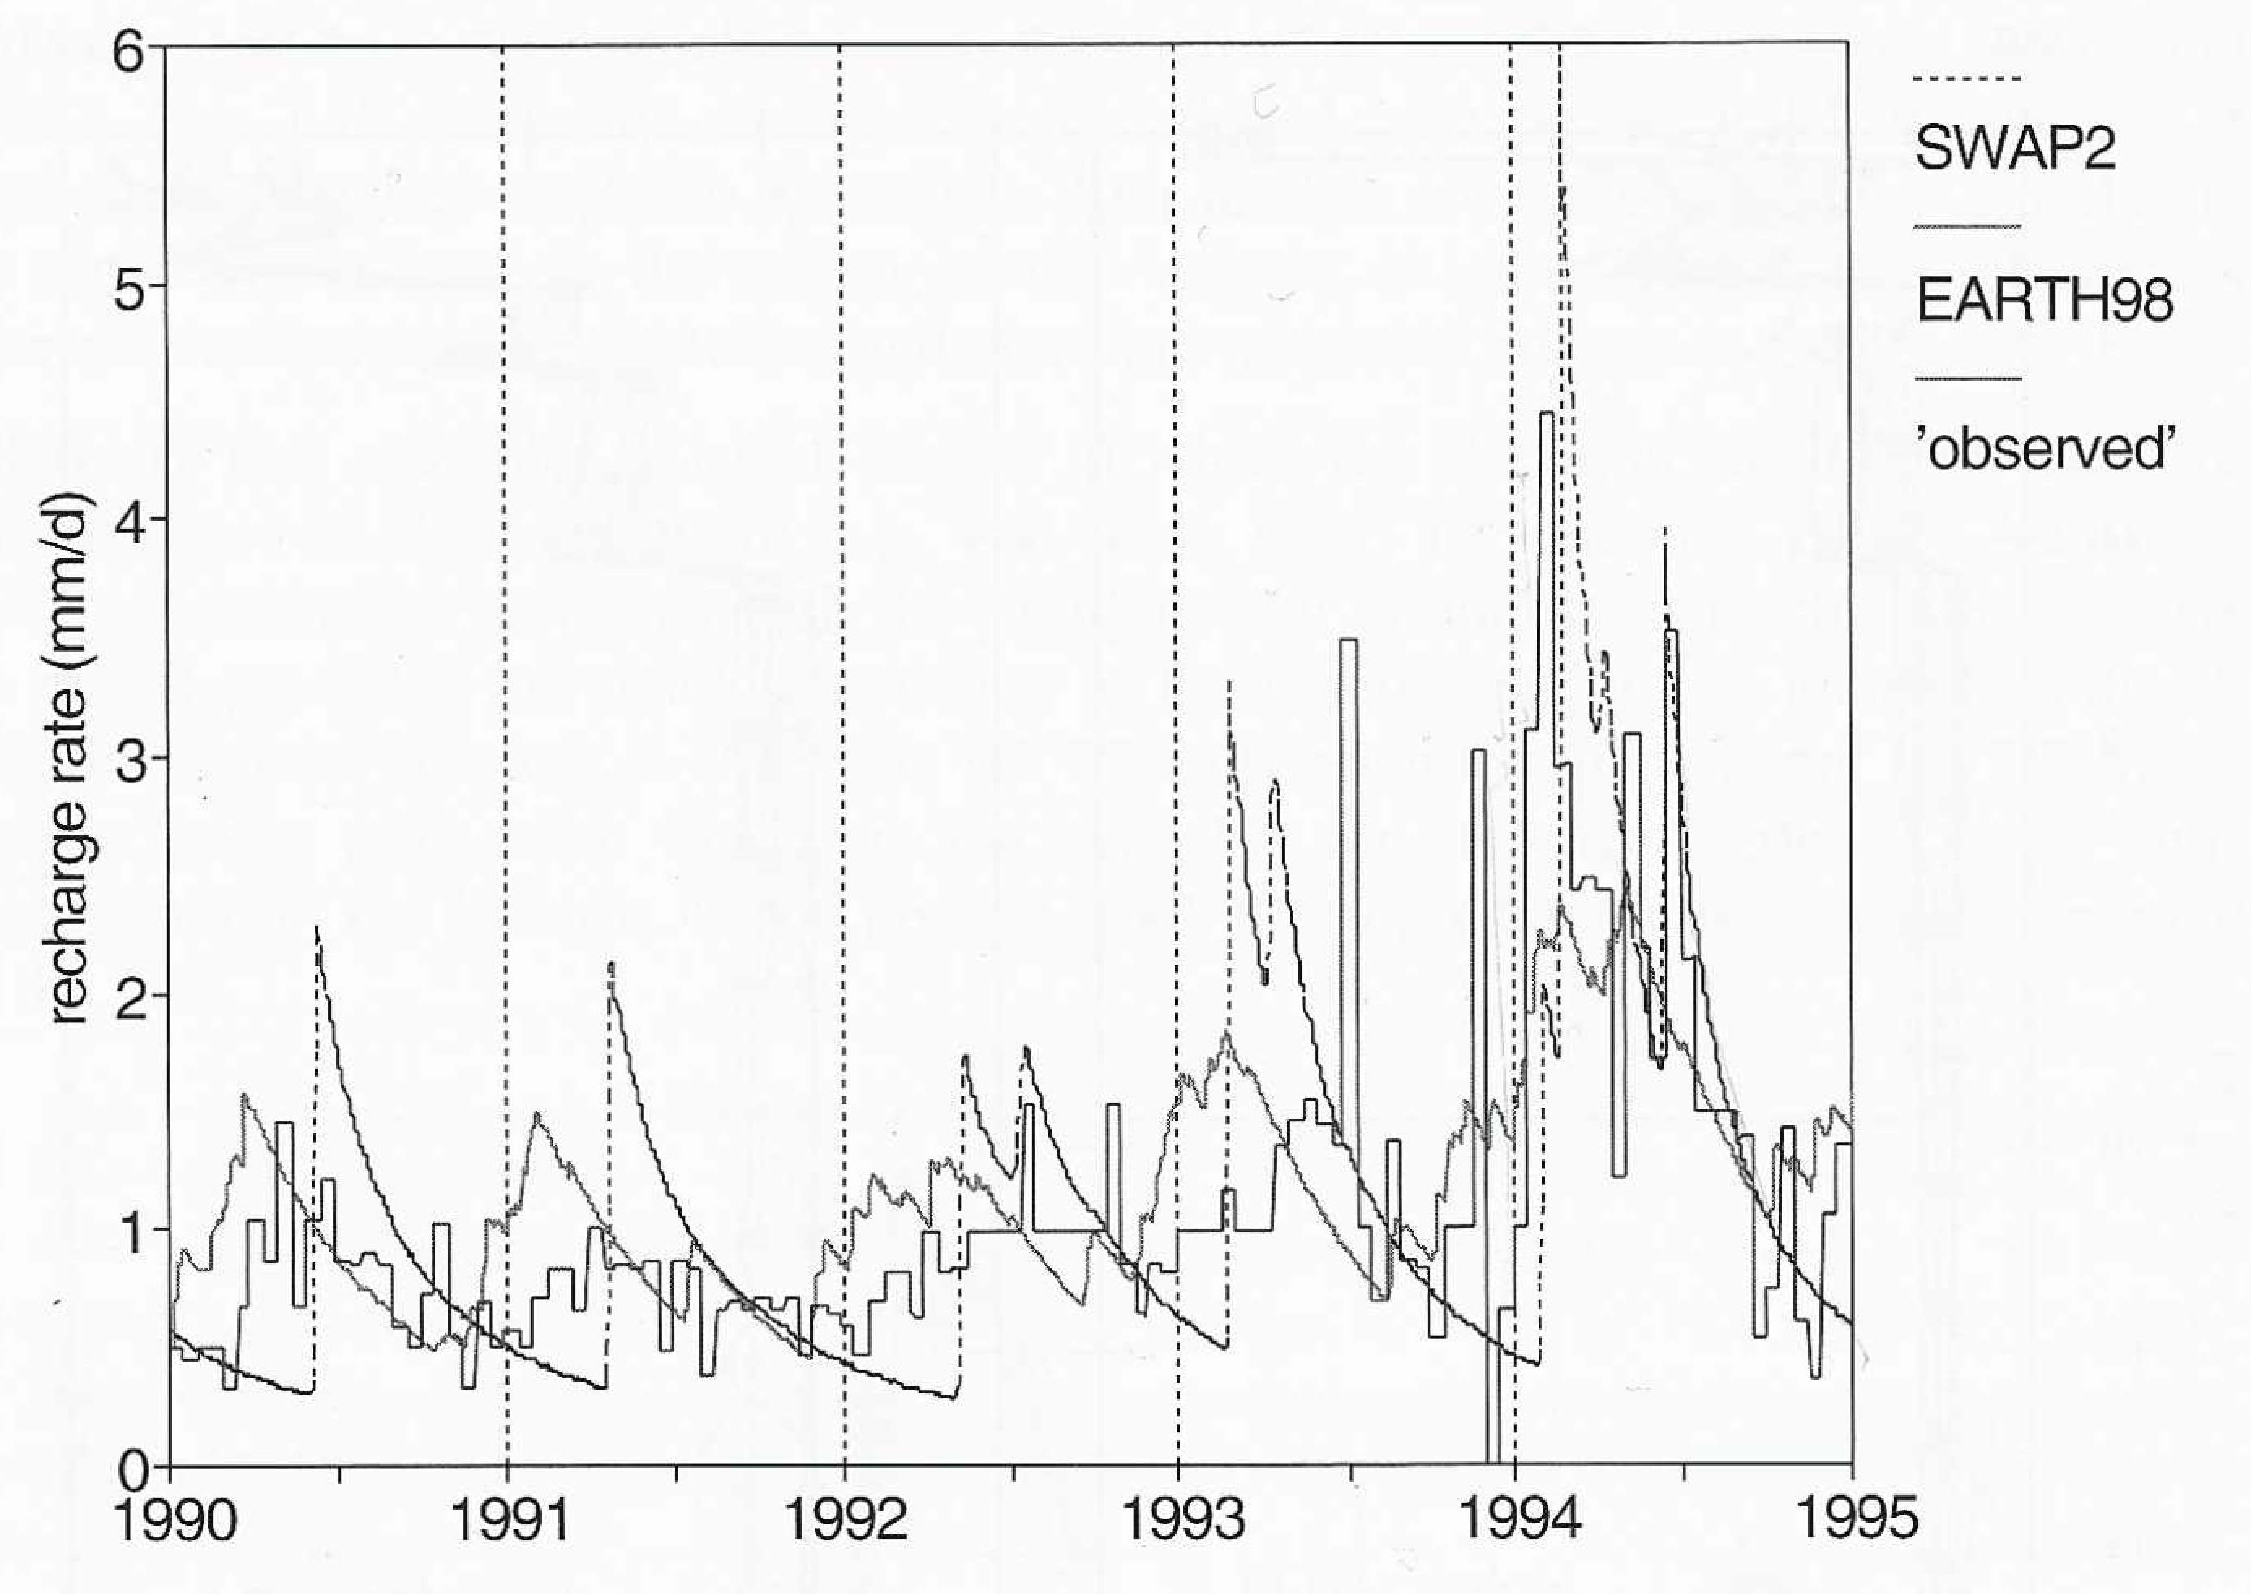

Slide 3
Richards vergelijking

Slide 4
Richards vergelijking

Slide 5
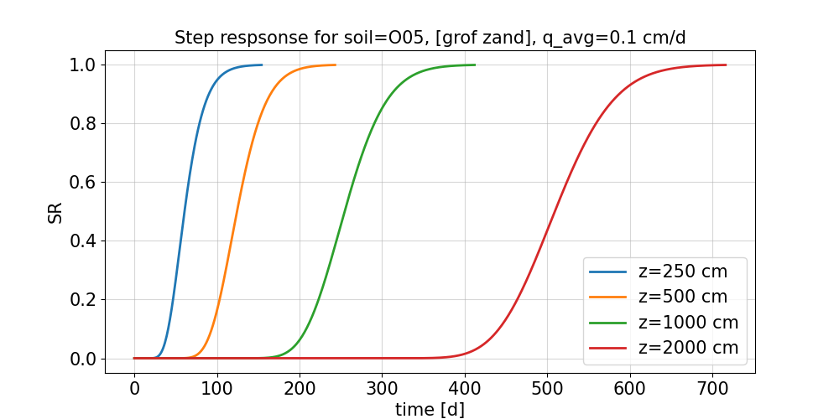
Exacte oplossing → Staprespons

Slide 6
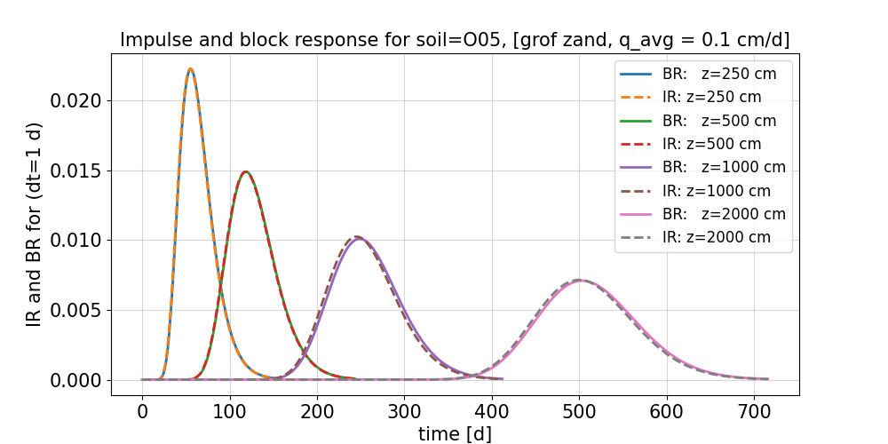
Inpusrespons / blokrespons

Slide 7
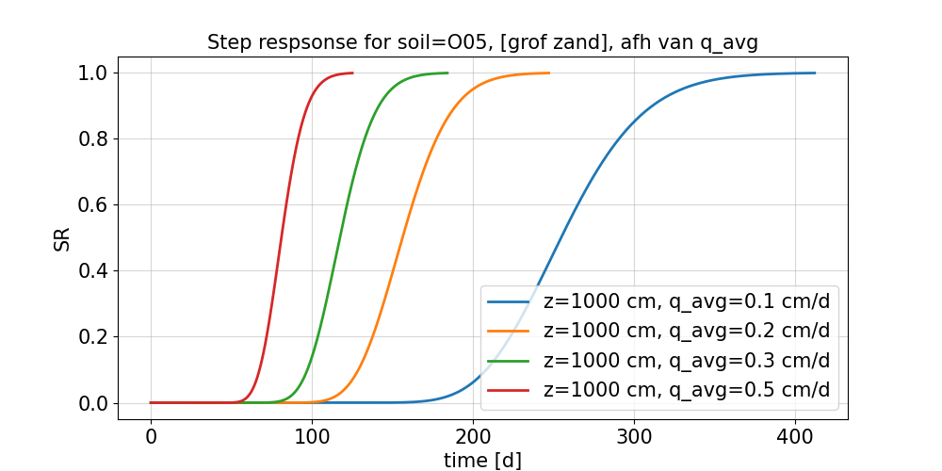
Resultaat sterk afhankelijk van ,

Slide 8
Kinmatic wave

Slide 9
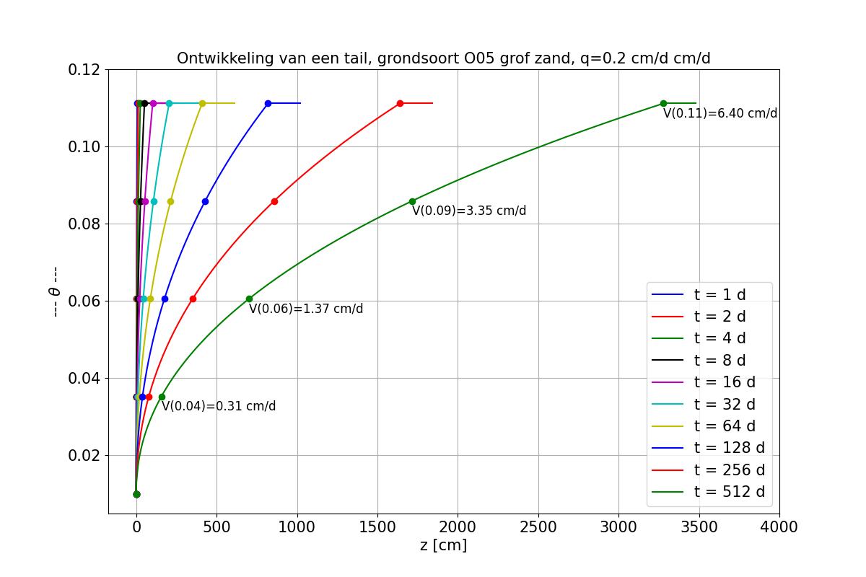
Onwikkeling van een staart

Slide 10
Ontstaan van vochtfronten

Slide 14
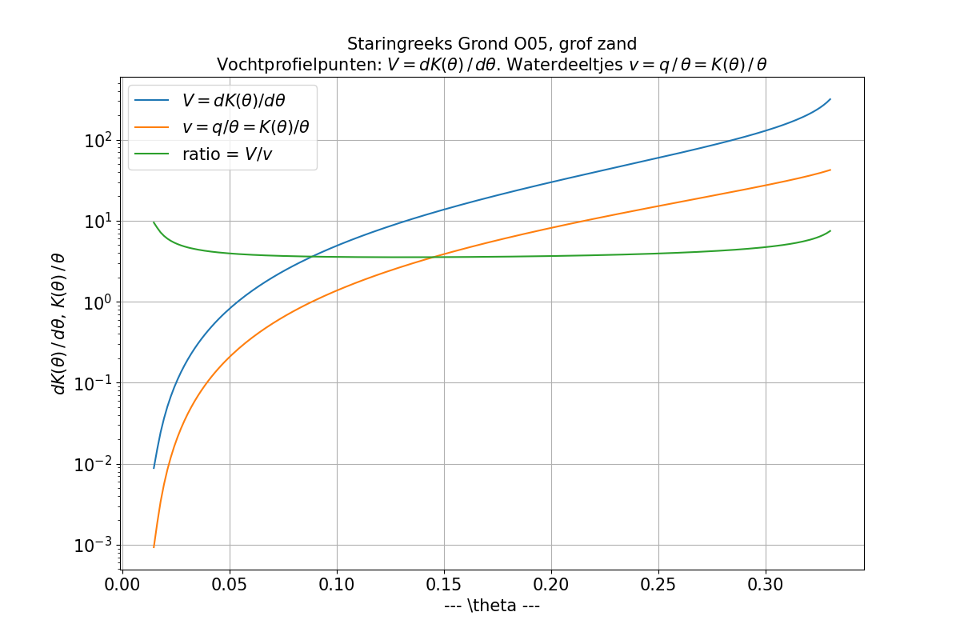

Slide 15
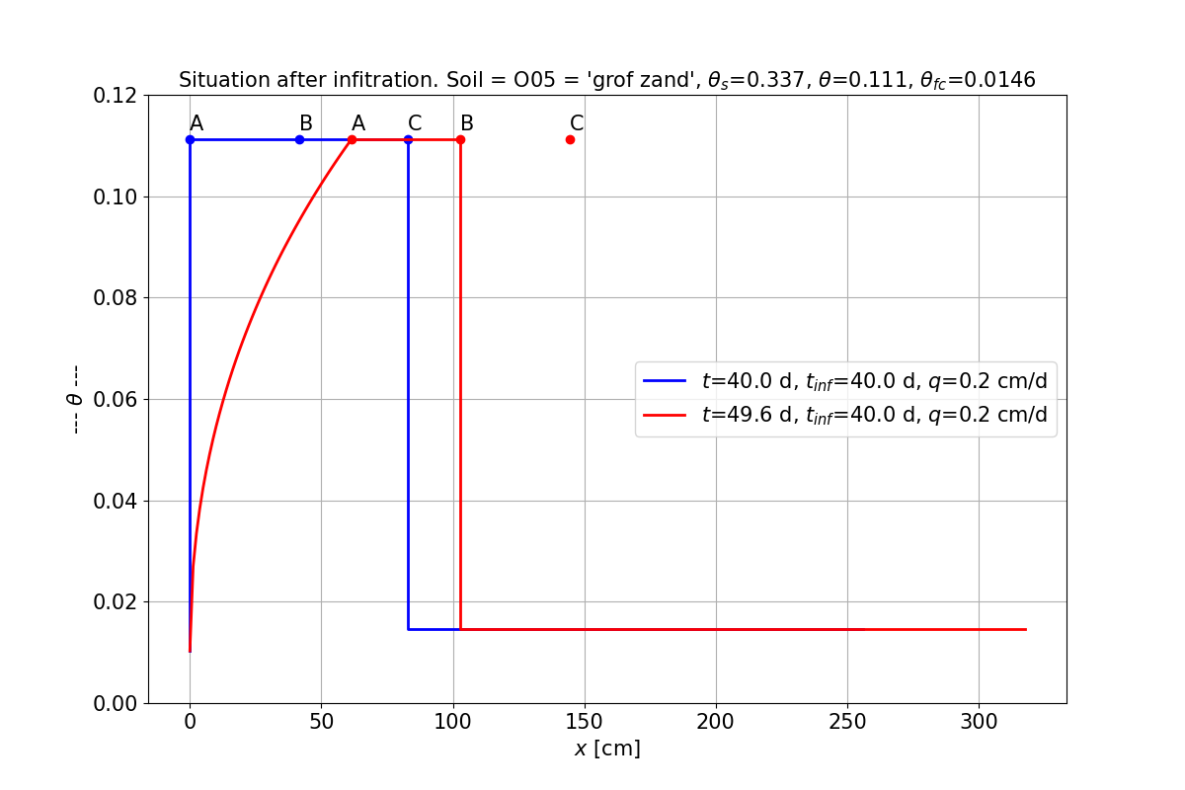
’
’
’
B
A
C
B
A
F
E
F’
D
E’
D’

Slide 16
